Slide 1
Спортивное развлечение «Здравствуй! Зимушка – Зима!»
Подготовила:
воспитатель МАДОУ детский сад «Радуга»
подготовительной группы Платонова А. П

Slide 2
Задачи: * развивать интерес к зимним видам спорта посредствам эстафет и игр. * совершенствовать навык бега с изменением направления. * закрепить умение метания в цель. * развивать скорость и ловкость. * развивать смекалку , чувство товарищества и умения взаимодействовать в команде.. * доставить детям положительные эмоции и хорошее настроение.

Slide 3
Эстафета «Снежный ком».

Slide 4
Эстафета «Попади в цель».

Slide 5
Эстафета «Собери снежки».

Slide 6
Эстафета «Оленьи упряжки».

Slide 7
Эстафета «Быстрый лыжник».

Slide 8
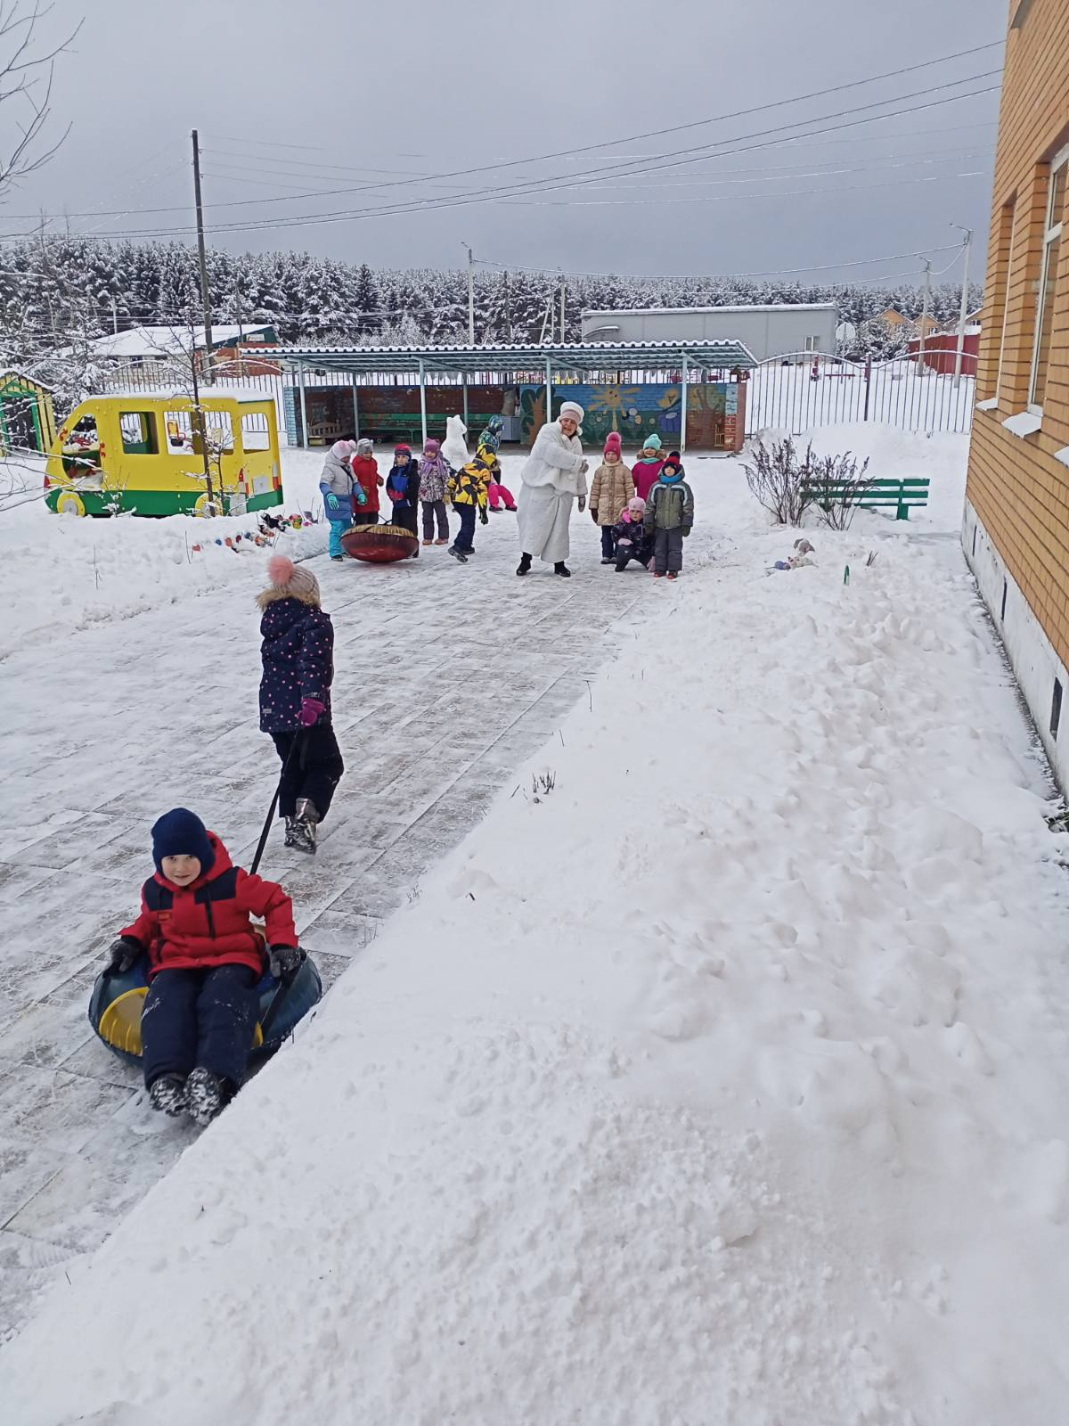
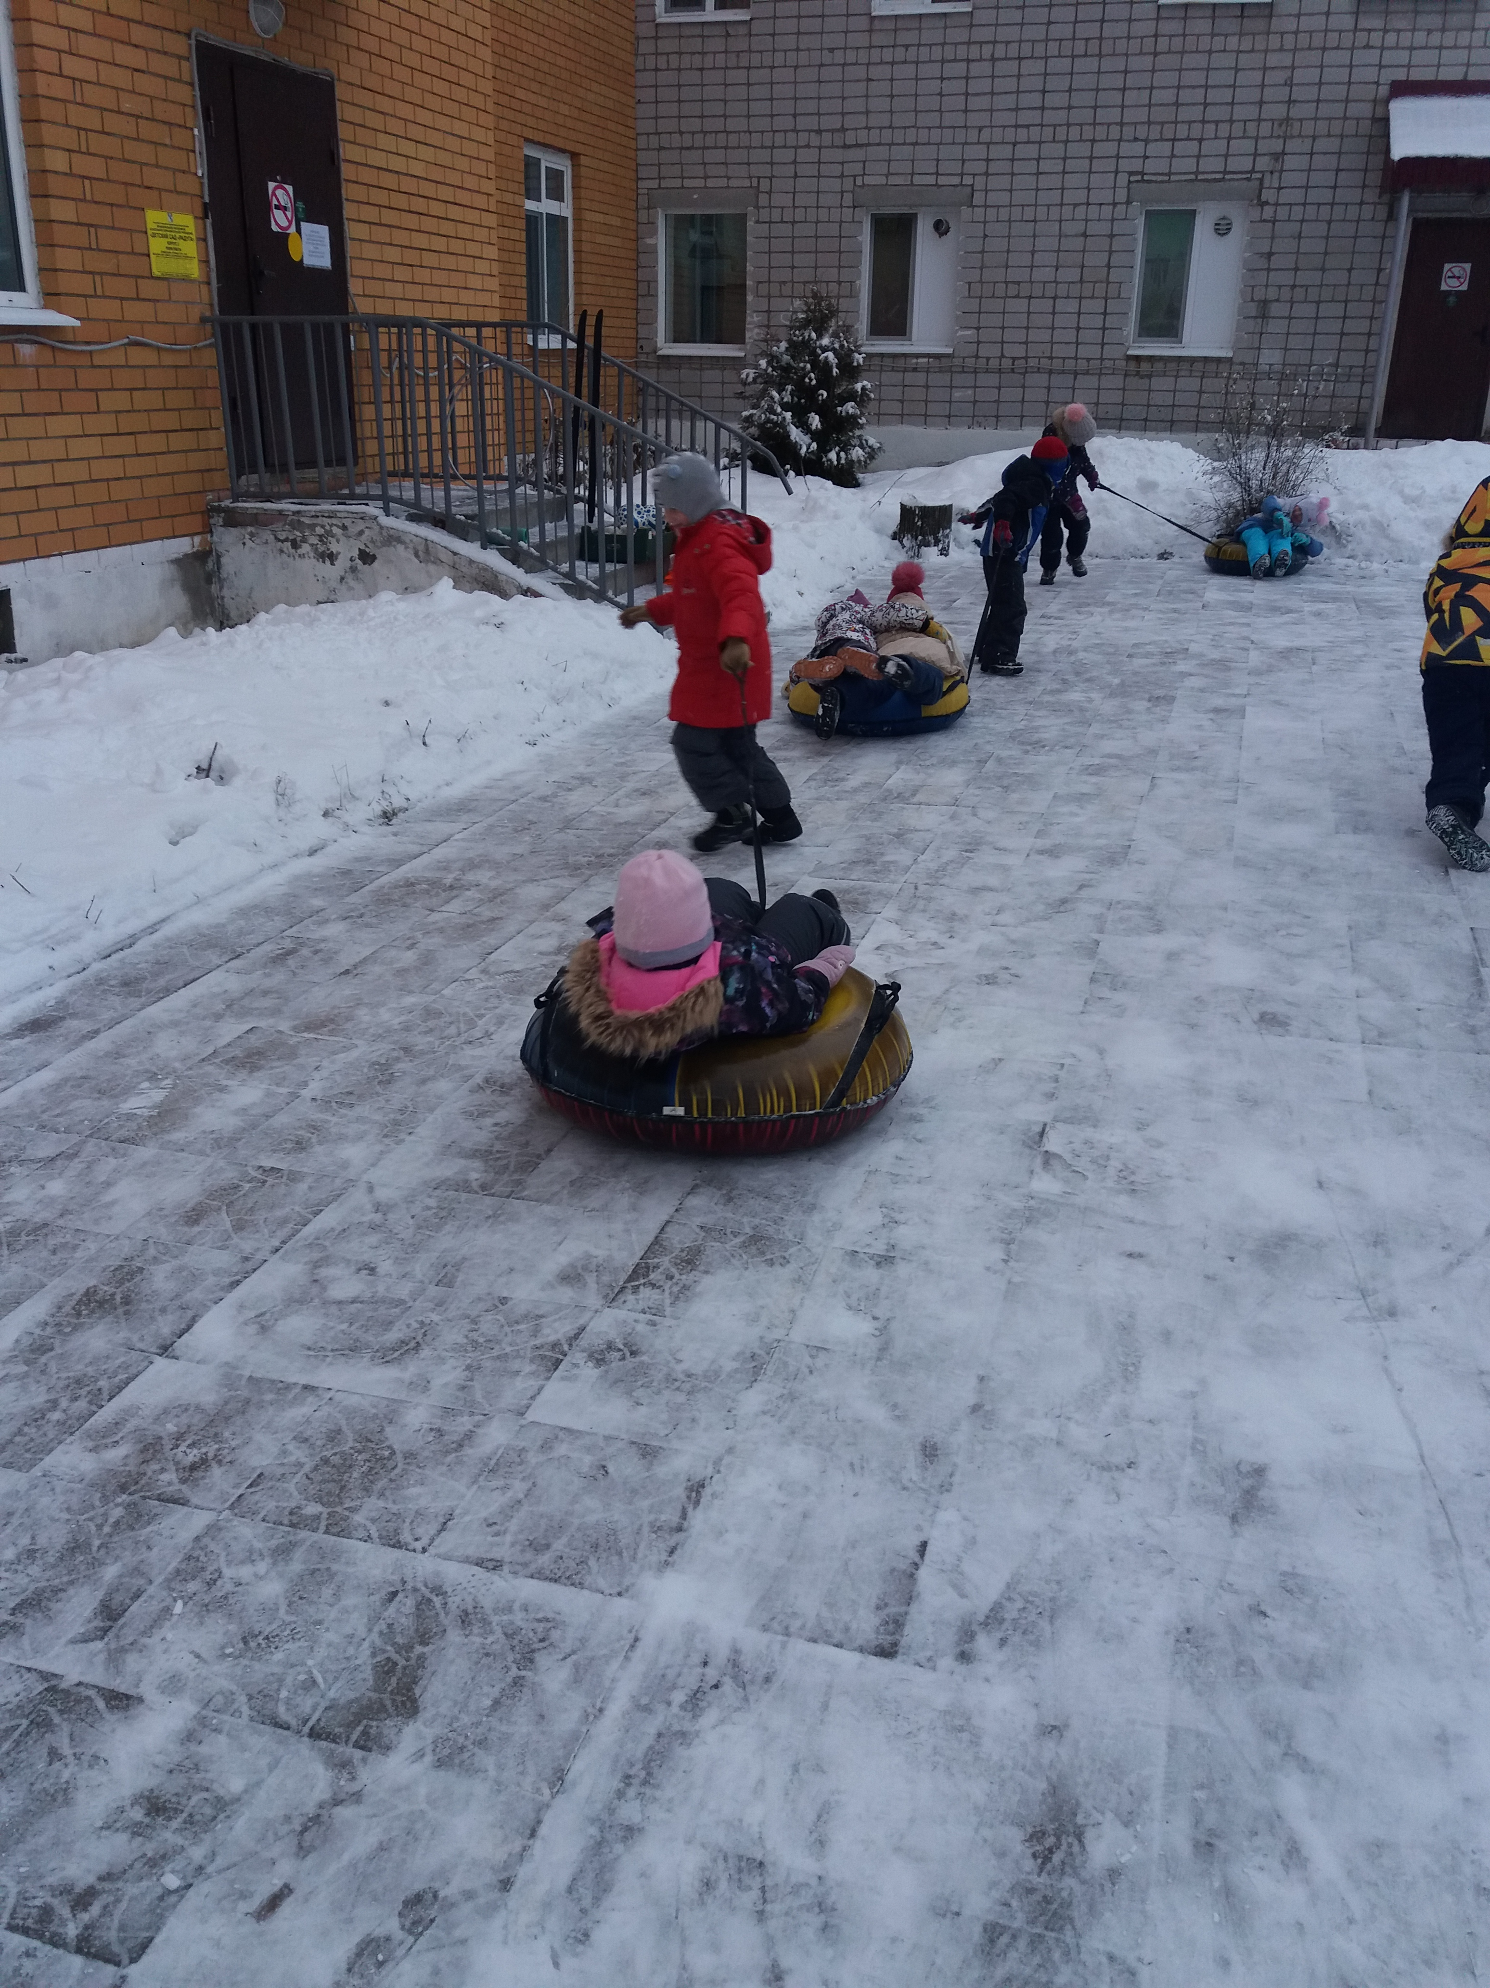
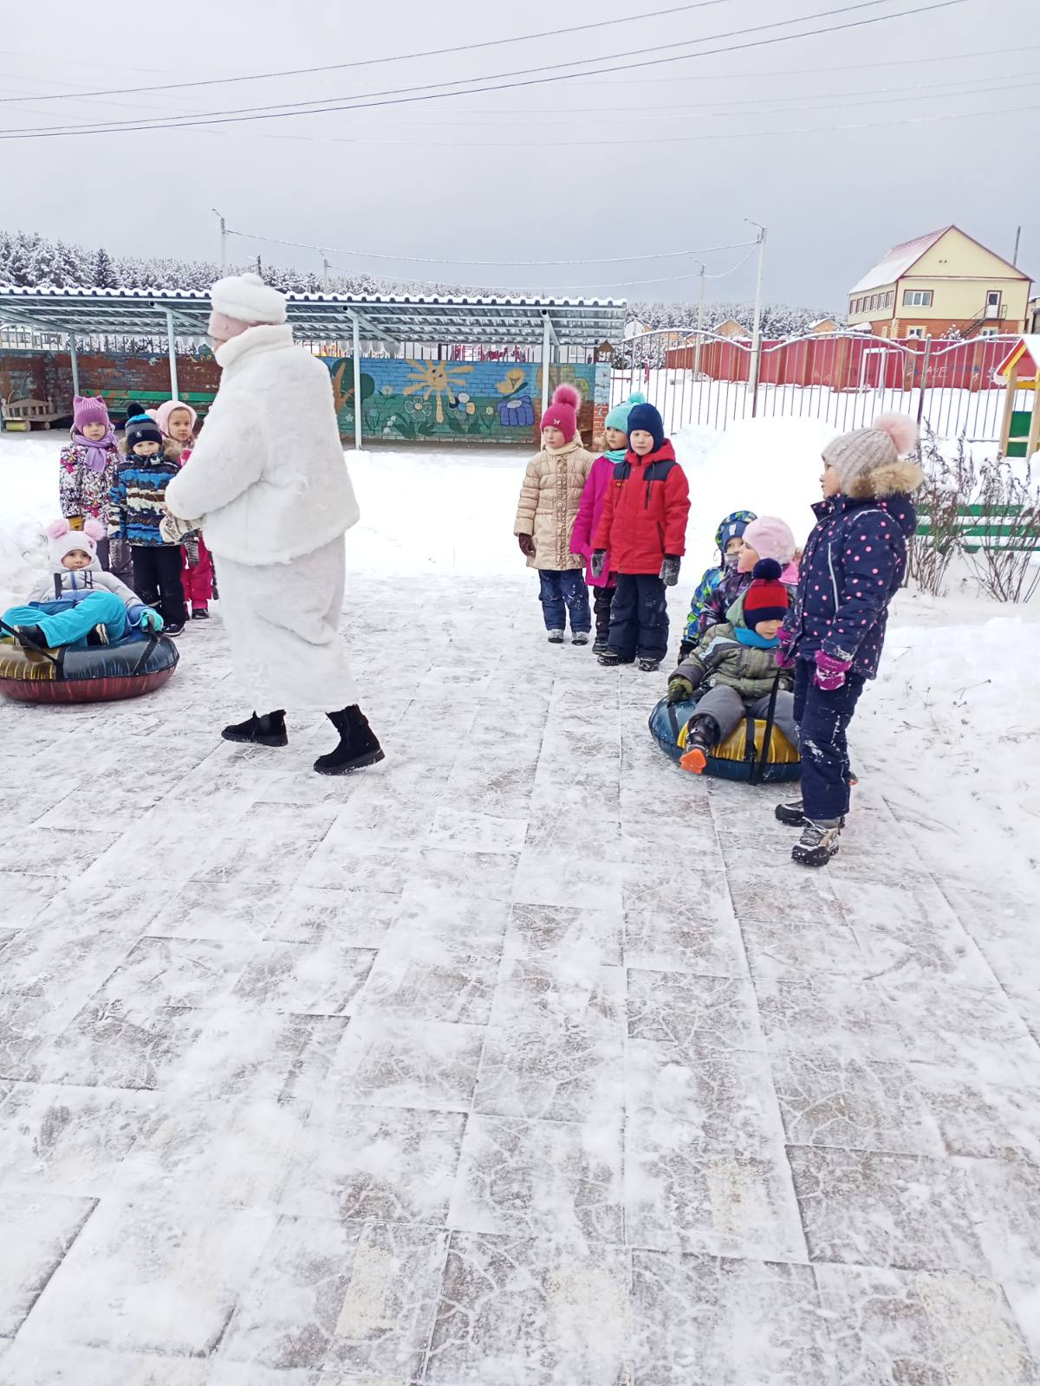
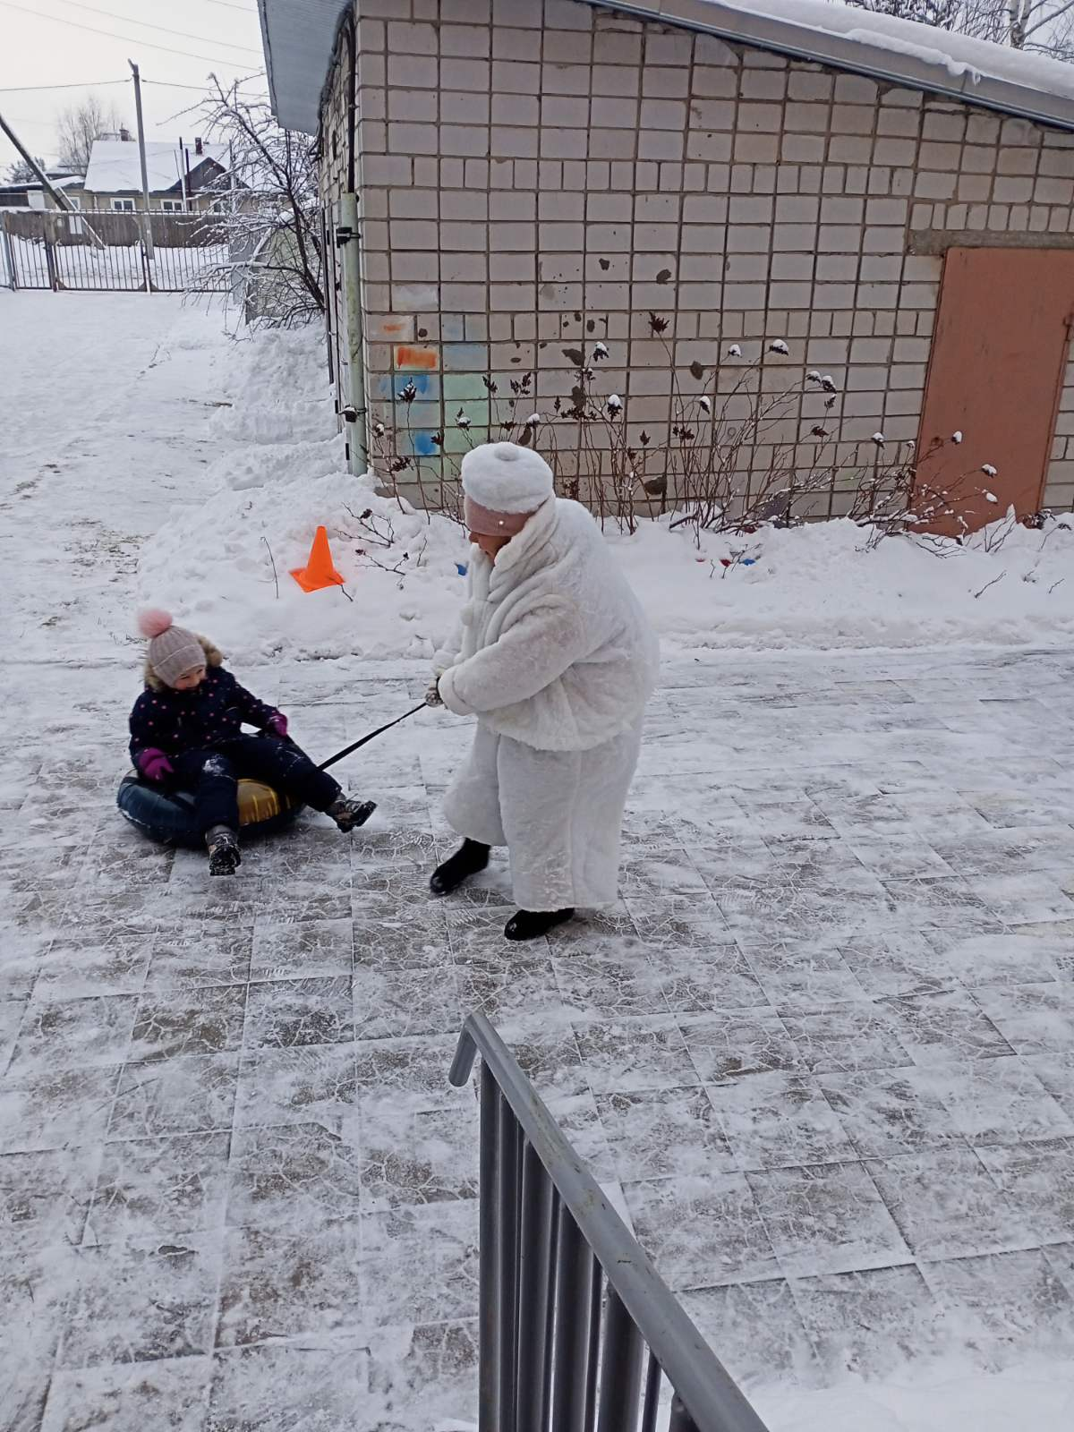
Катание на тюбинге

Slide 9
Весело время провели!!!
Спасибо за внимание.

